Slide 1
20강. 커넥션풀
DAO, DTO
PreparedStatement
커넥션 풀(DBCP)

Slide 2
1. DAO, DTO
DAO : Data Access Object
DTO : Data Transfer Object
(jsp_20_1_ex1_daotoex)
DAO
데이터 베이스에 접속해서 데이터 추가, 삭제, 수정 등의 작업을 하는 클래스 입니다.
일반적인 JSP 혹은 Servlet 페이지내에 위의 로직을 함께 기술할 수 도 있지만, 유지보수 및 코드의 모듈화를 위해 별도의 DAO클래스를 만들어 사용 합니다.
DTO
DAO클래스를 이용하여 데이터 베이스에서 데이터를 관리할 때 데이터를 일반적인 변수에 할당하여 작업 할수도 있지만, 해당 데이터의 클래스를 만들어 사용 합니다.
서버
웹브라우저
DataBase
Servlet
JSP
DAO
DTO

Slide 3
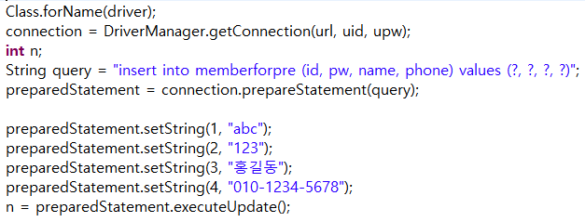
2. PreparedStatement객체 살펴보기
SQL문 실행을 위해 Statement객체를 이용 하였습니다. Statement객체의 경우 중복코드가 많아지는 단점이 있습니다. 이러한 단점을 보완한 PreparedStatement객체에 대해서 살펴 봅니다.
(jsp_20_2_ex1_preparedex)

Slide 4
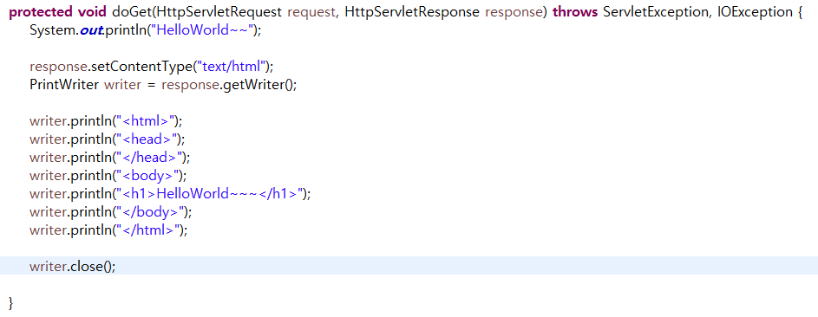
2. PreparedStatement객체 살펴보기
요청처리객체
응답처리객체
Console 출력
(“text/html; charset=utf-8”);
웹브라우저에 출력하기 위한 스트림
html

Slide 5
3. 커넥션 풀(DBCP)
클라이언트에서 다수의 요청이 발생할 경우 데이터베이스에 부하가 발생하게 됩니다.
이러한 문제를 해결 하기 위해서 커넥션 풀(DataBase Connection Pool)기법을 이용 합니다.
(jsp_20_3_ex1_cpex)
웹브라우저
웹브라우저
서버
(DBCP)
DataBase
웹브라우저
웹브라우저
웹브라우저
웹브라우저

Slide 6
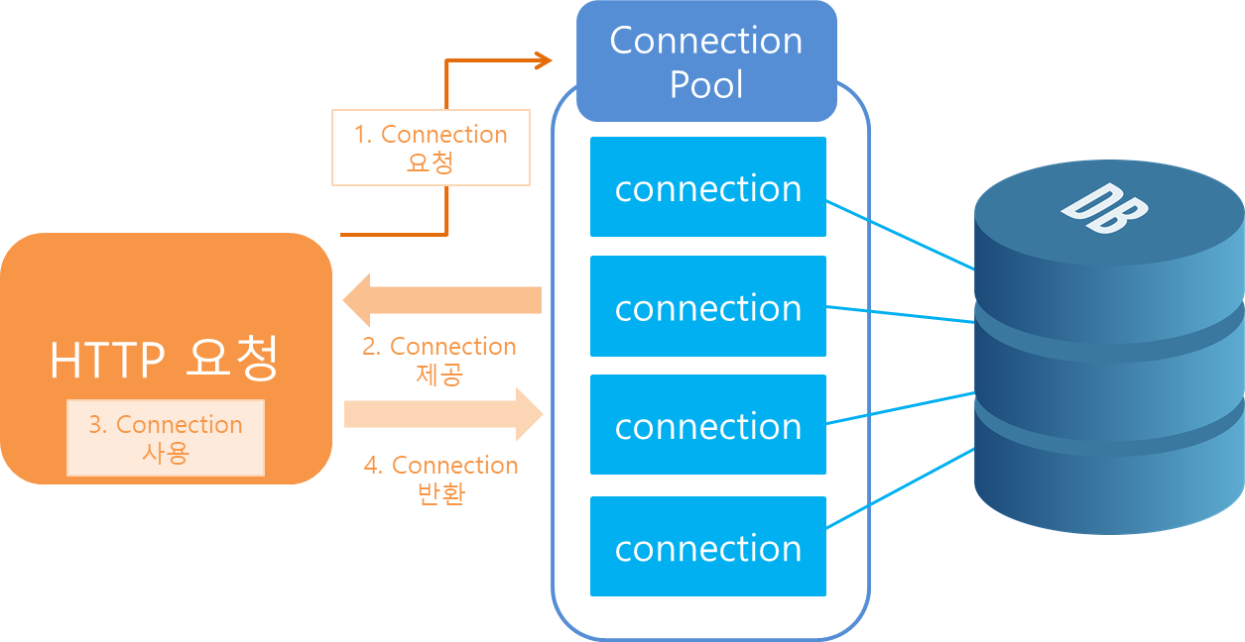
3. 커넥션 풀(DBCP)
WAS가 실행될 때 DB와 미리 커넥션을 연결해 놓은 객체들을 pool에 저장해 두고,
클라이언트 요청이 오면 커넥션 주고, 처리 완료후 반납받는 방식

Slide 7
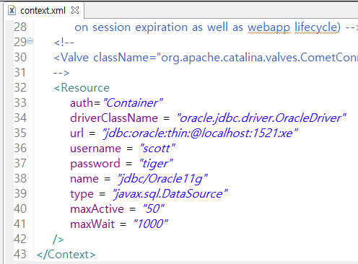


3. 커넥션 풀(DBCP)
tomcat컨테이너가 데이터베이스 인증을 하도록 context.xml 파일을 열러 아래의 코드를 추가 합니다.
<Context>
<Resource
auth="Container"
driverClassName = "oracle.jdbc.driver.OracleDriver"
url = "jdbc:oracle:thin:@localhost:1521:xe"
username = "ora_user"
password = "1111"
name = "jdbc/Oracle18"
type = "javax.sql.DataSource"
maxActive="50"
maxWait="1000"
/>
</Context>

Slide 8
3. 커넥션 풀(DBCP)
<%@ page import="java.sql.*" %>
<%@ page import="javax.sql.*" %>
<%@ page import="javax.naming.*" %>
<%
Connection conn = null;
try{
Context init = new InitialContext();
DataSource ds = (DataSource) init.lookup("java:comp/env/jdbc/Oracle18");
conn = ds.getConnection();
out.println("<h3>연결되었습니다.</h3>");
} catch(Exception e){
out.println("<h3>실패</h3>");
e.printStackTrace();
}
%>

